Slide 1

Node.js로 웹게시판 만들기
최시민, 탁승연

Slide 2
목표
Node.js로 시와 이야기를 공유할 수 있는 사이트 제작

Slide 3
구성
1. 기획 & 디자인 : HTML + CSS
- UI : simple, 강조되게
- UX : 핵심 기능은 어디서나 사용 가능하게
2. CRUD : Node.js + ejs
- 회원 관리
- 게시판
- 댓글
3. Session 처리 : JSON
- 로그인 했을 때만 이용할 수 있는 기능

Slide 4
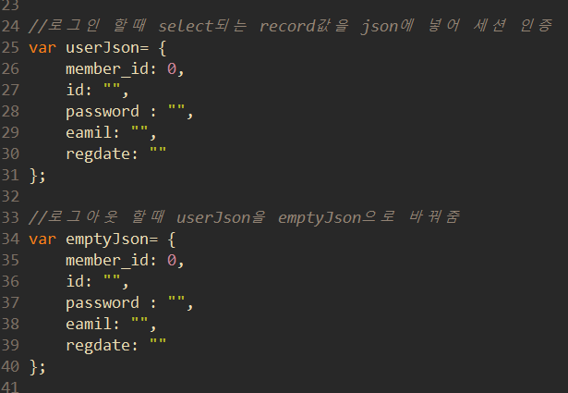
구성
Session

Slide 5

시연

Slide 6
일정
제작기간: 15일
0~3일차: 기획 & 디자인
4~7일차: Server틀을 짬
8~10일차: CRUD (회원가입/게시물)
11~12일차: Session
13~15일차: 댓글 구현 및 디자인 수정

Slide 7
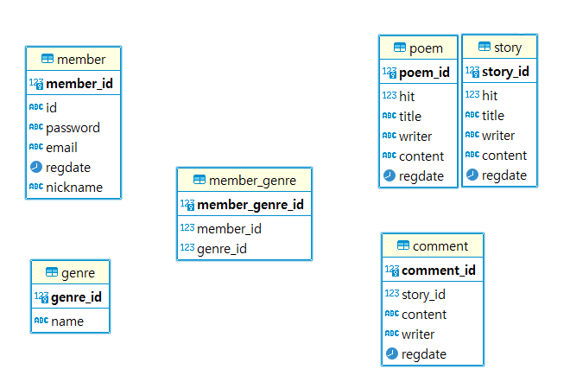
DB 산출물

Slide 8
개발 환경
개발 언어 : HTML, CSS, Java script
IDE : VS Code, Vim
DBMS : MySql (MariaDB 10.5)
OS : Window10
Server Framework : Node.js
Library : express, serve-static, ejs, fs, etc…

Slide 9

개선할 점
Session 처리 부족
댓글 수정, 삭제 등을 할 때 페이지가 전환 되어버림
파일 합칠 때의 불편함
Notes:
각각의 ejs로 페이지를 전환할 때마다 userJson을 넘여야하는 불편함이 있엇다

Slide 10

Q&A
질문 있으신가요??

Slide 11
감사합니다
Thank you!!
GitHub 주소: https://github.com/TSYCSM/Project1

